Slide 1
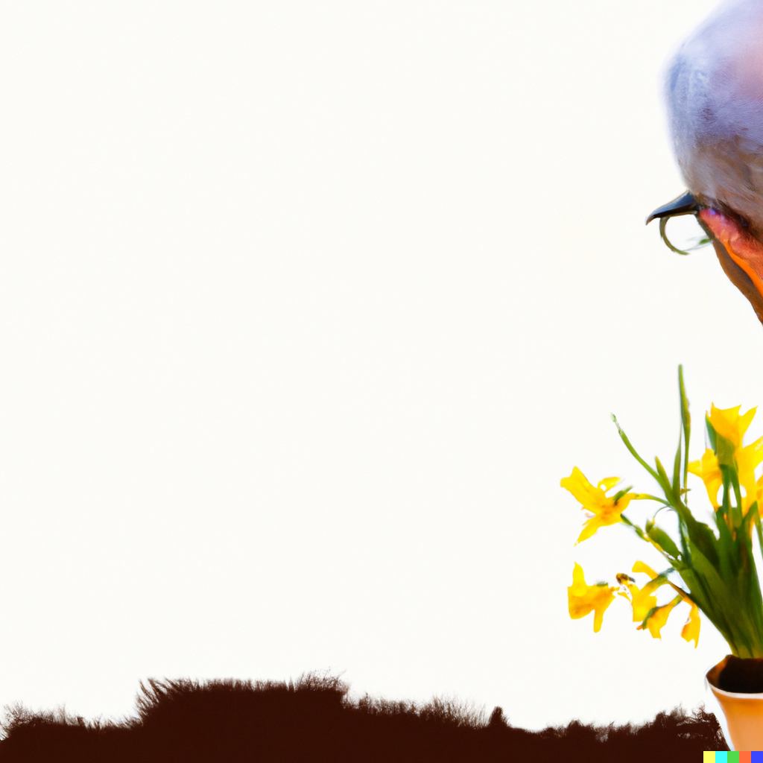










Funded by the European Union. Views and opinions expressed are however those of the author(s) only and do not necessarily reflect those of the European Union or the European Education and Culture Executive Agency (EACEA). Neither the European Union nor EACEA can be held responsible for them. 2022-1-ES01-KA220-ADU-000085390

Slide 2

ΕΝΟΤΗΤΑ 3
Πράσινες επενδύσεις
Funded by the European Union. Views and opinions expressed are however those of the author(s) only and do not necessarily reflect those of the European Union or the European Education and Culture Executive Agency (EACEA). Neither the European Union nor EACEA can be held responsible for them.

Slide 3

Παρουσίαση: Κύρια σημεία
Βιωσιμότητα
Αξιολόγηση κινδύνων
Αυτονομία

Slide 4
Τι θα μάθουμε;
Να κατανοείτε τα βασικά στοιχεία των πράσινων επενδύσεων για την περιβαλλοντική βιωσιμότητα.
Να βρίσκετε αποτελεσματικά κονδύλια για πράσινες πρωτοβουλίες.
Να αναλύετε τα οικονομικά οφέλη και τους κινδύνους των πράσινων επενδύσεων.

Slide 5

ΩΡΑ ΓΙΑ ΔΡΑΣΤΗΡΙΟΤΗΤΑ
Κάρτες προβληματισμού σχετικά με τις πράσινες επενδύσεις

Slide 6
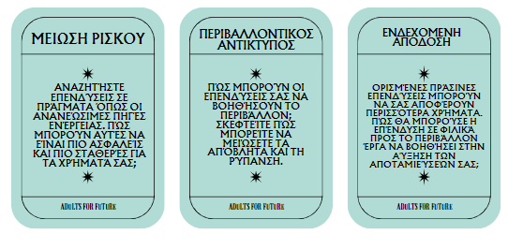

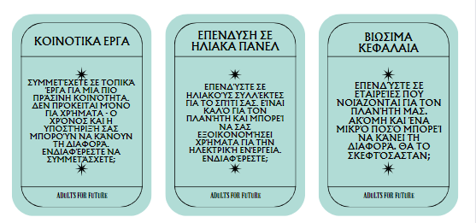

Slide 7



Τι είναι οι πράσινες επενδύσεις;

Slide 8

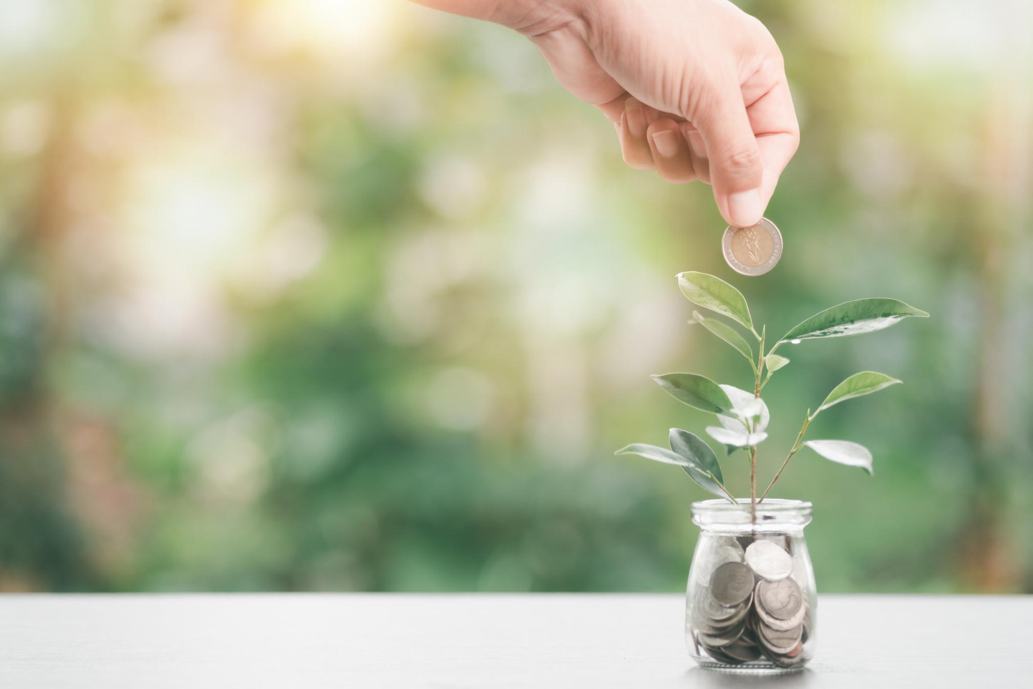
Οφέλη
Περιβαλλοντικές επιπτώσεις
Πιθανές αποδόσεις
Μακροπρόθεσμη βιωσιμότητα
Φορολογικά πλεονεκτήματα
Ηθικές επενδύσεις (προσωπικές αξίες)

Slide 9
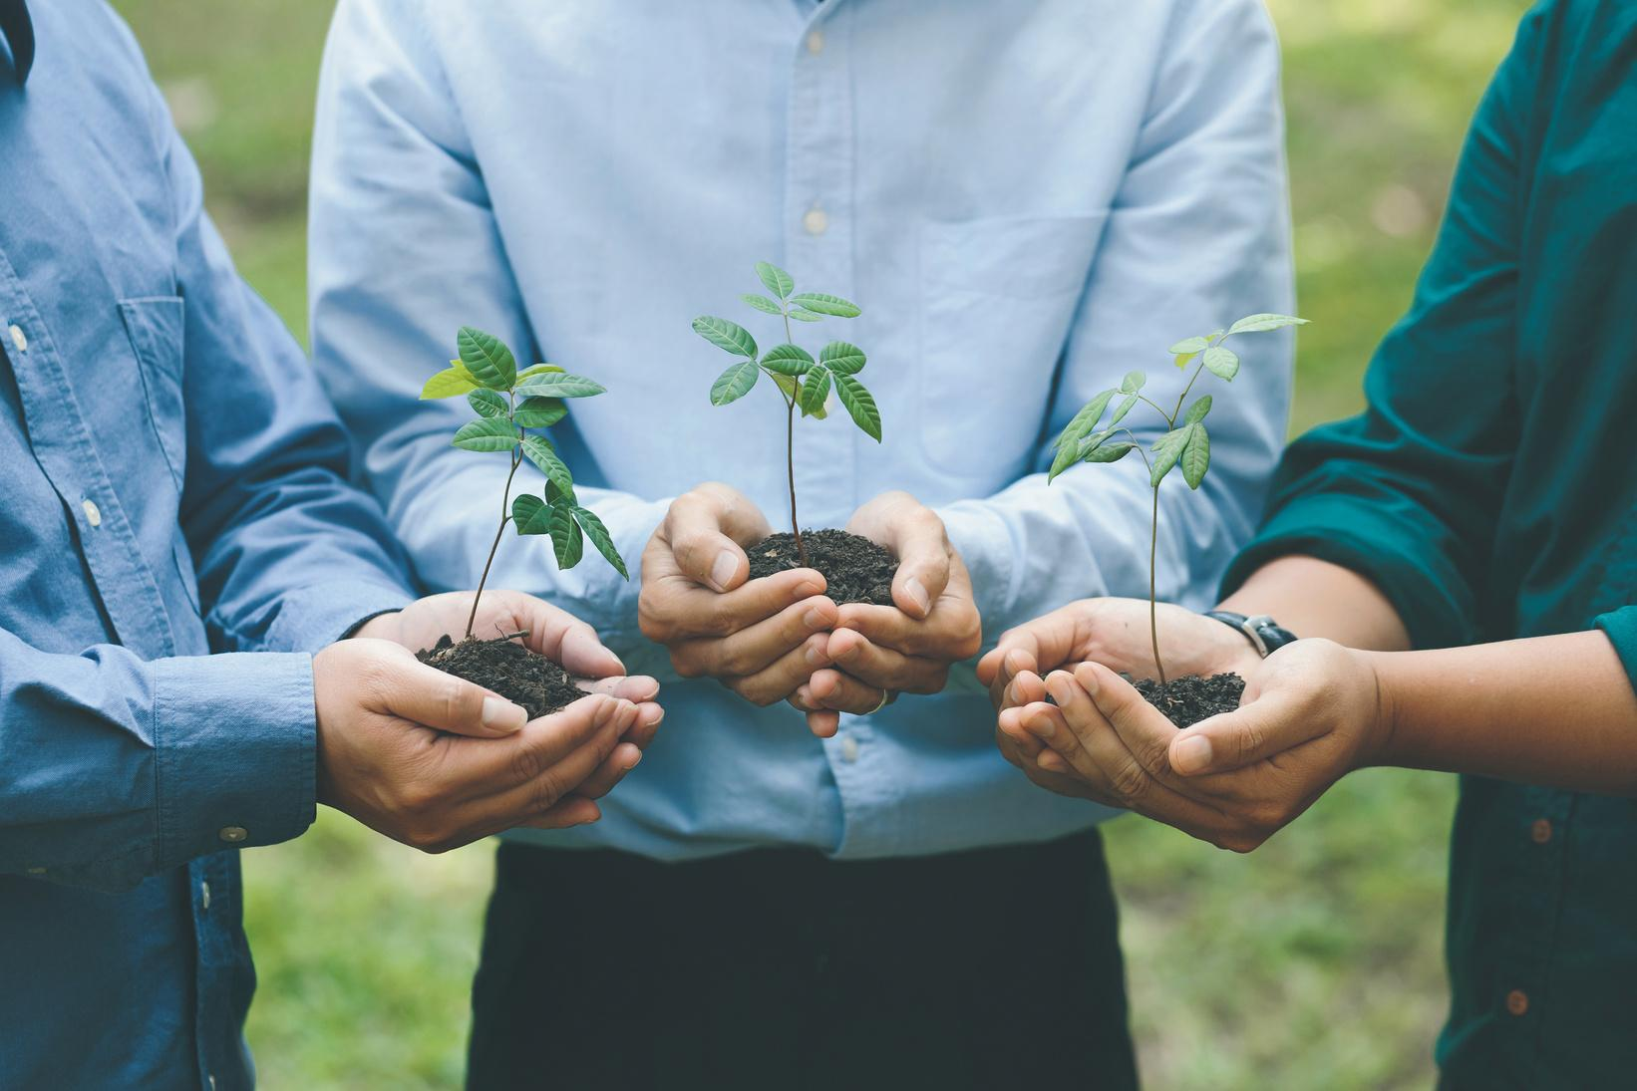
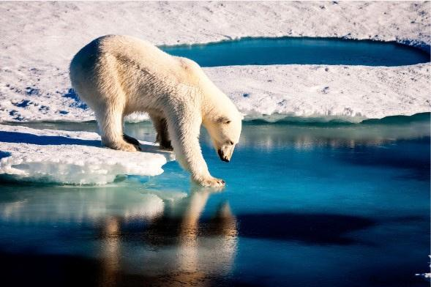
Πράσινοι λογαριασμοί ταμιευτηρίου
Επενδύστε σε φωτοβολταϊκά
Παραδείγματα
Κοινοτικά έργα
Πράσινες εταιρείες ηλεκτρισμού/
αερίου

Slide 10
ΩΡΑ ΓΙΑ ΔΡΑΣΤΗΡΙΟΤΗΤΑ
Κυνήγι θησαυρού οικολογικών επενδύσεων

Slide 11
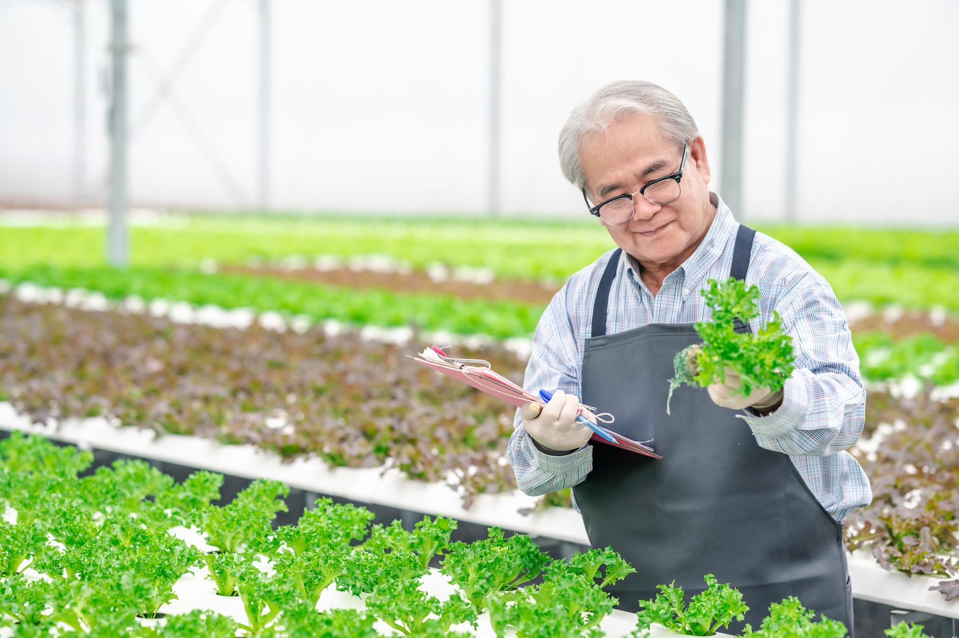
Προβληματισμός
Πώς πιστεύετε ότι οι πράσινες επενδύσεις ταιριάζουν με τις αξίες και τους στόχους σας, ειδικά ως ηλικιωμένος;
Μήπως οι πληροφορίες που παρέχονται σε αυτή την ενότητα άλλαξαν την οπτική σας σχετικά με τις επενδύσεις για την αειφορία; Αν ναι, πώς;

Slide 12
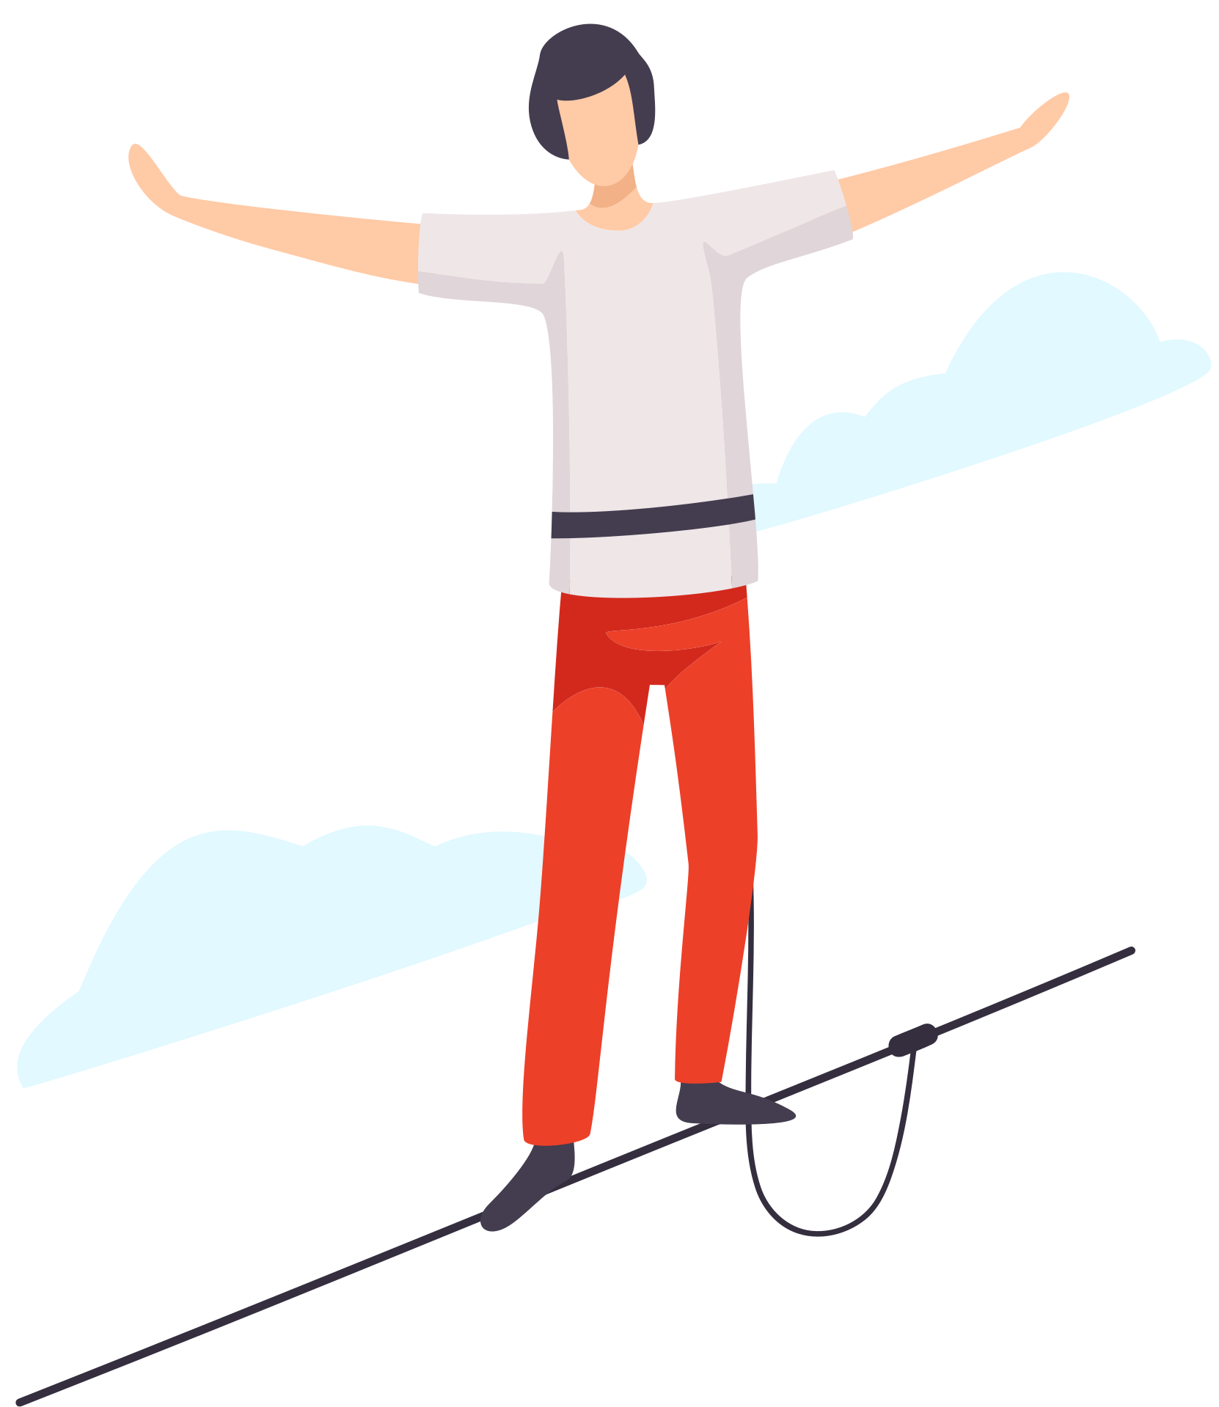
Πολιτικές και κανονισμοί

Slide 13

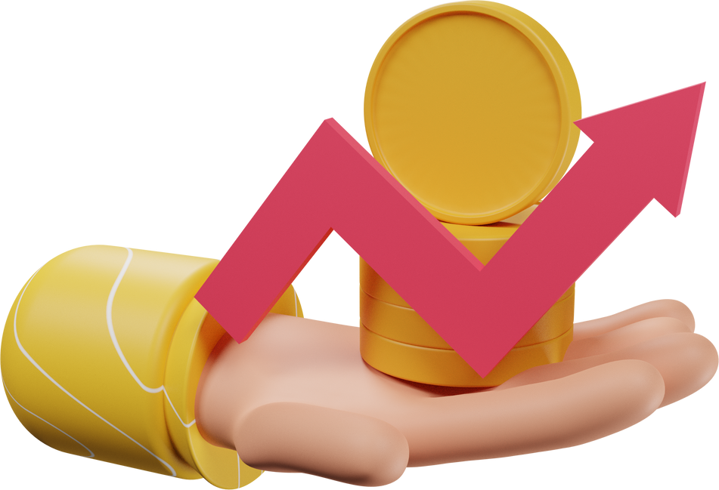
ΠΟΛΙΤΙΚΕΣ
ΚΑΝΟΝΙΣΜΟΙ

Slide 14
ΩΡΑ ΓΙΑ ΔΡΑΣΤΗΡΙΟΤΗΤΑ
Επιτραπέζιο παιχνίδι
Εξερεύνηση πράσινων επενδύσεων

Slide 15
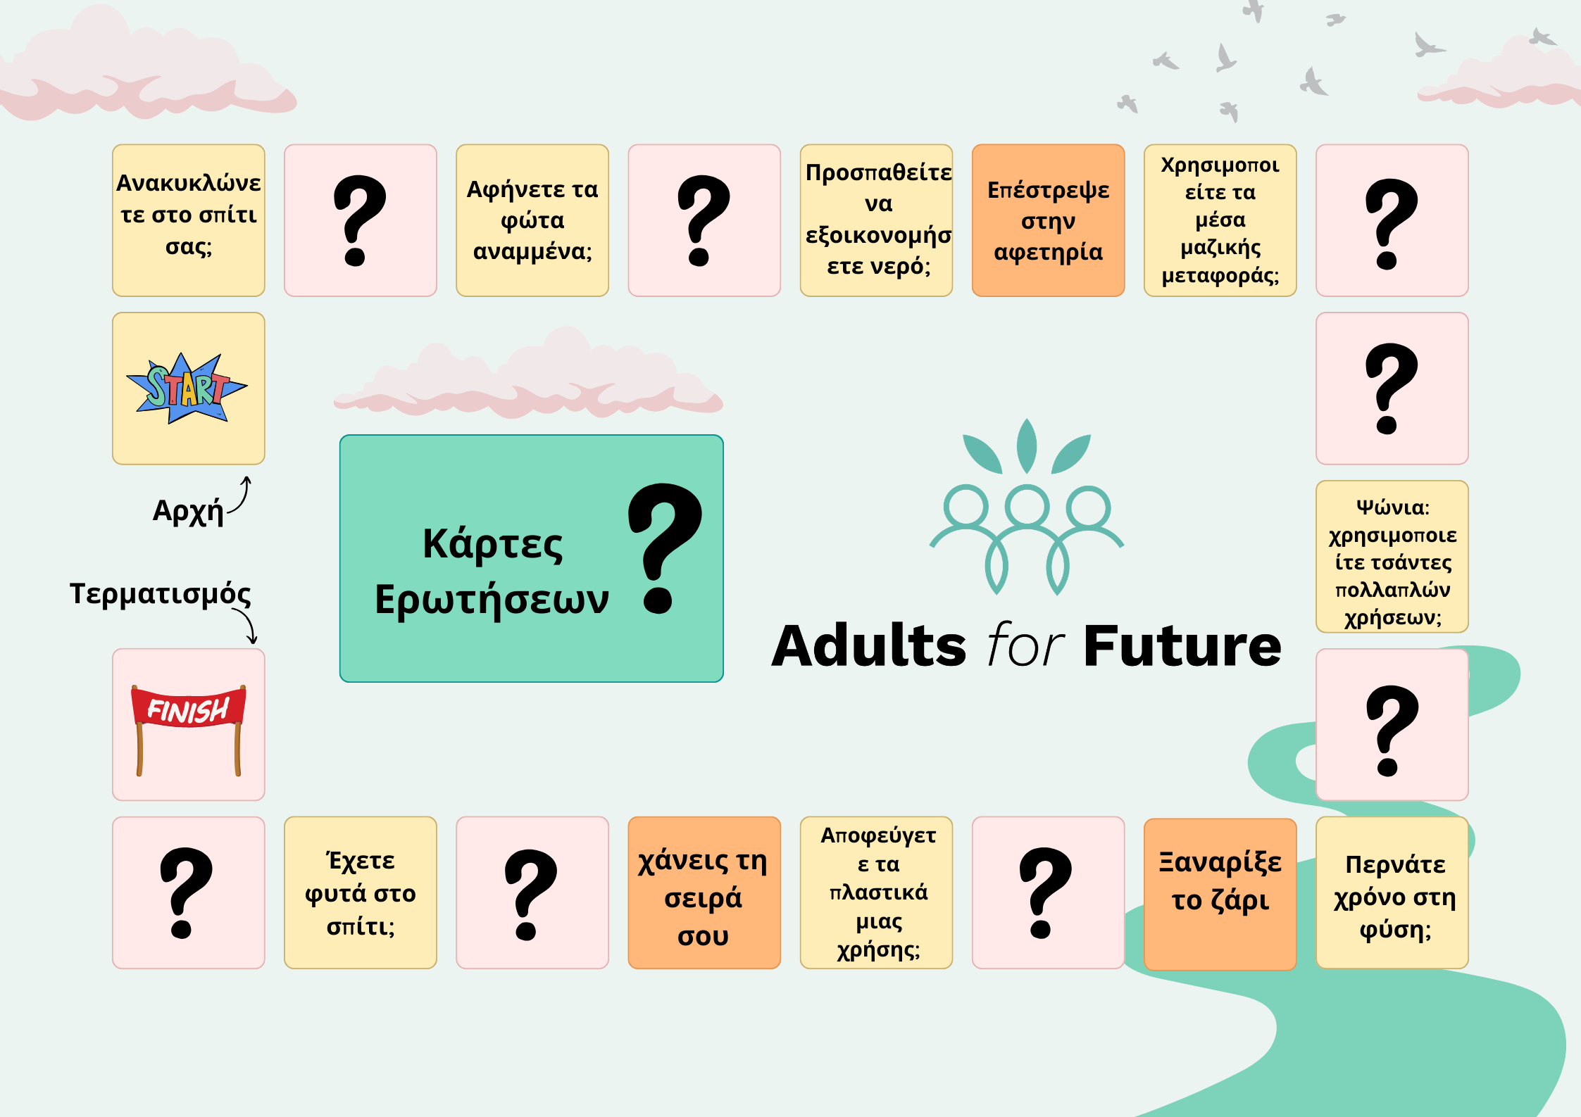

Slide 16
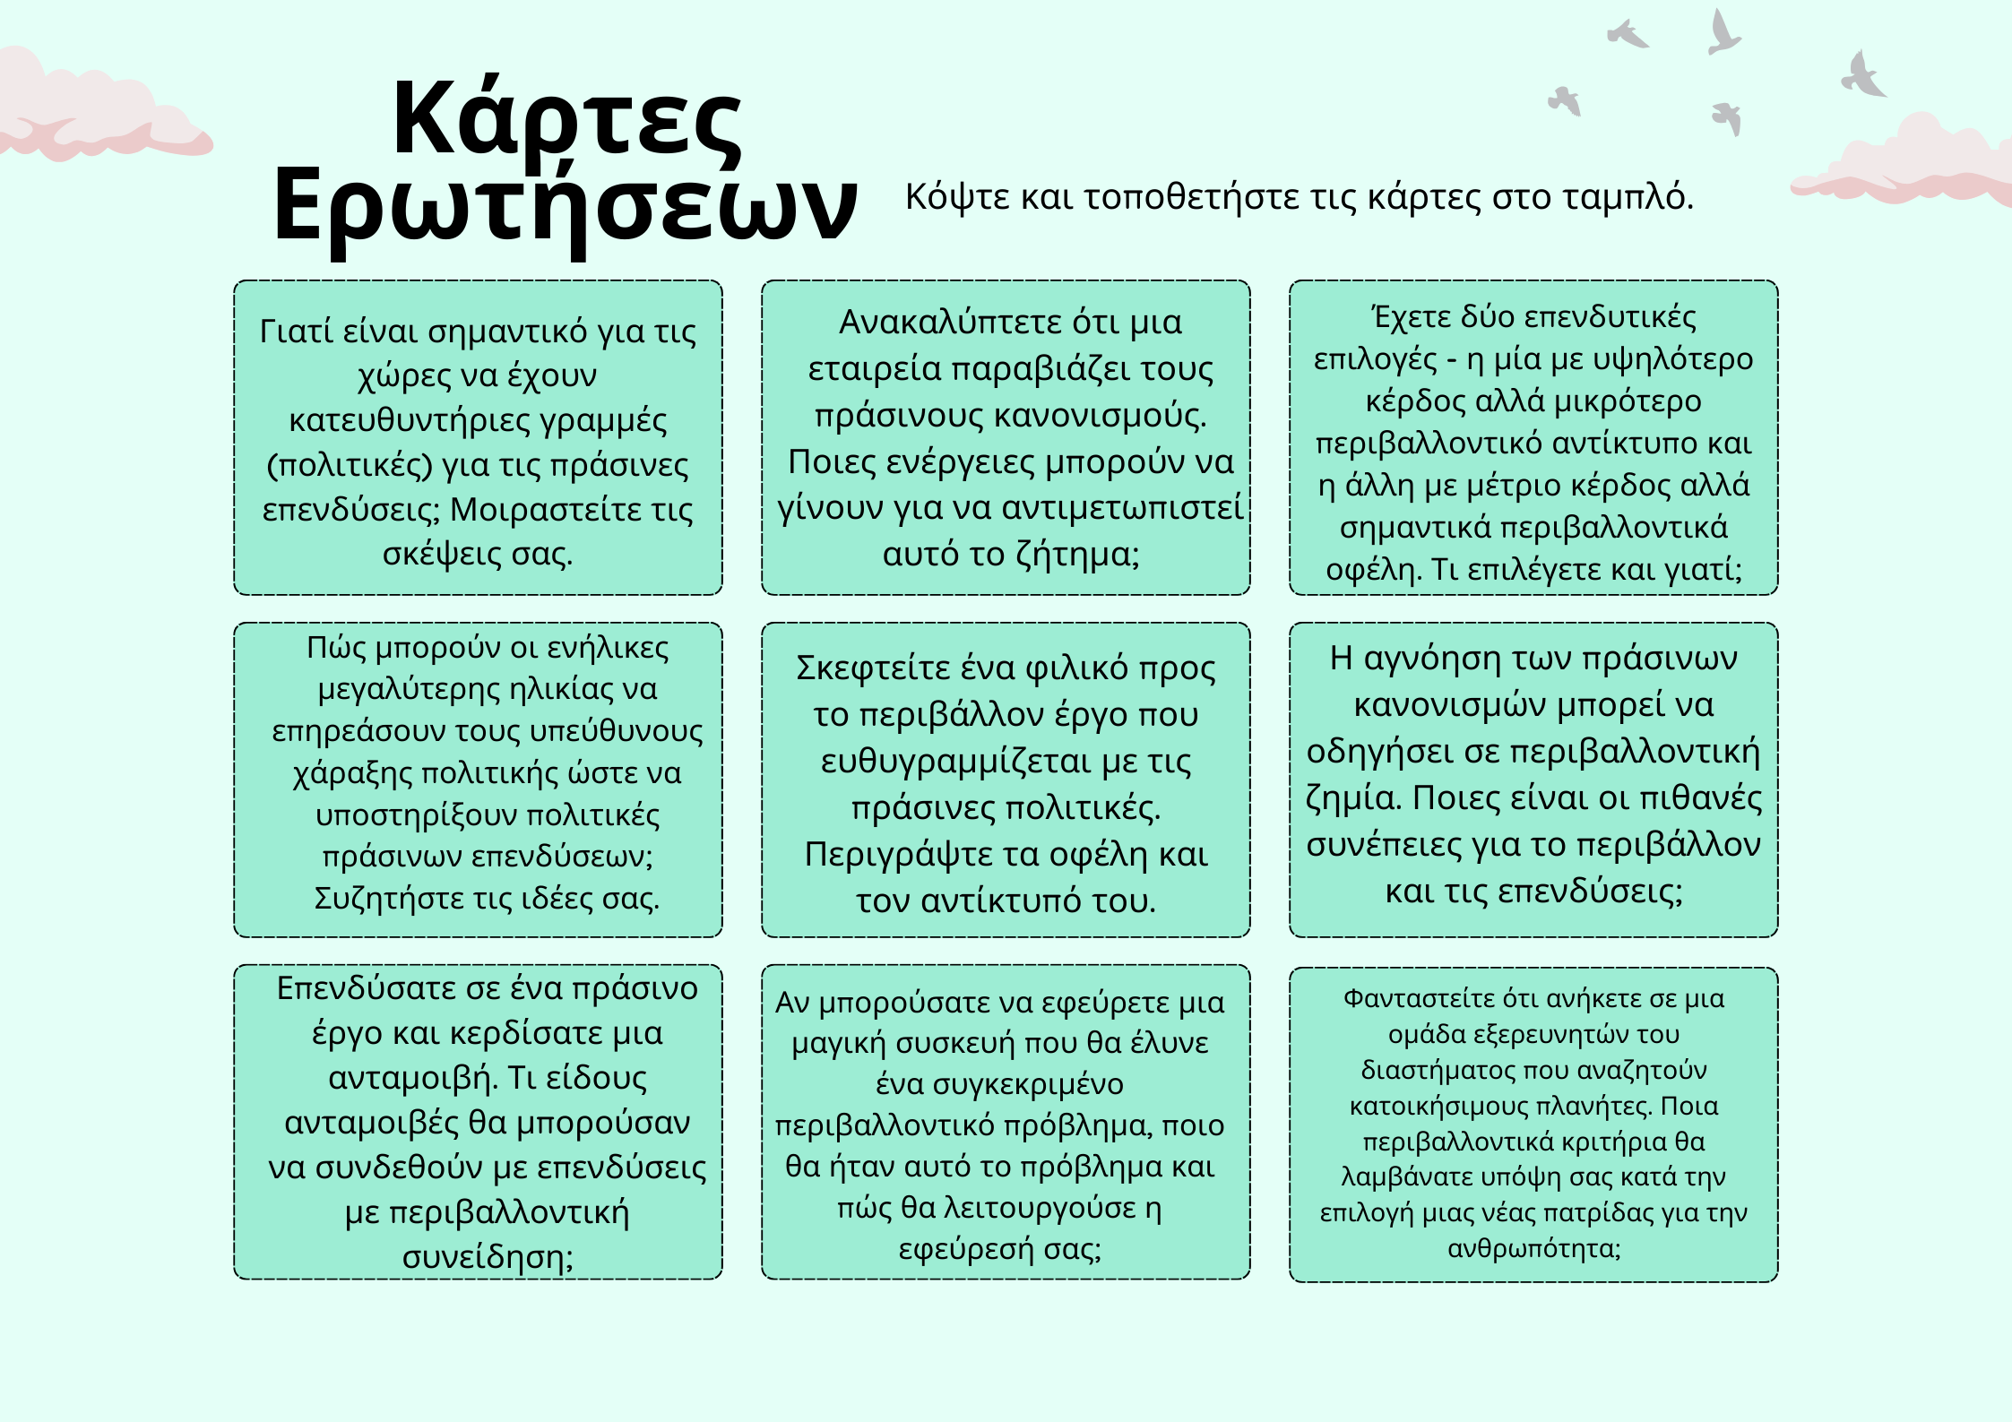

Slide 17
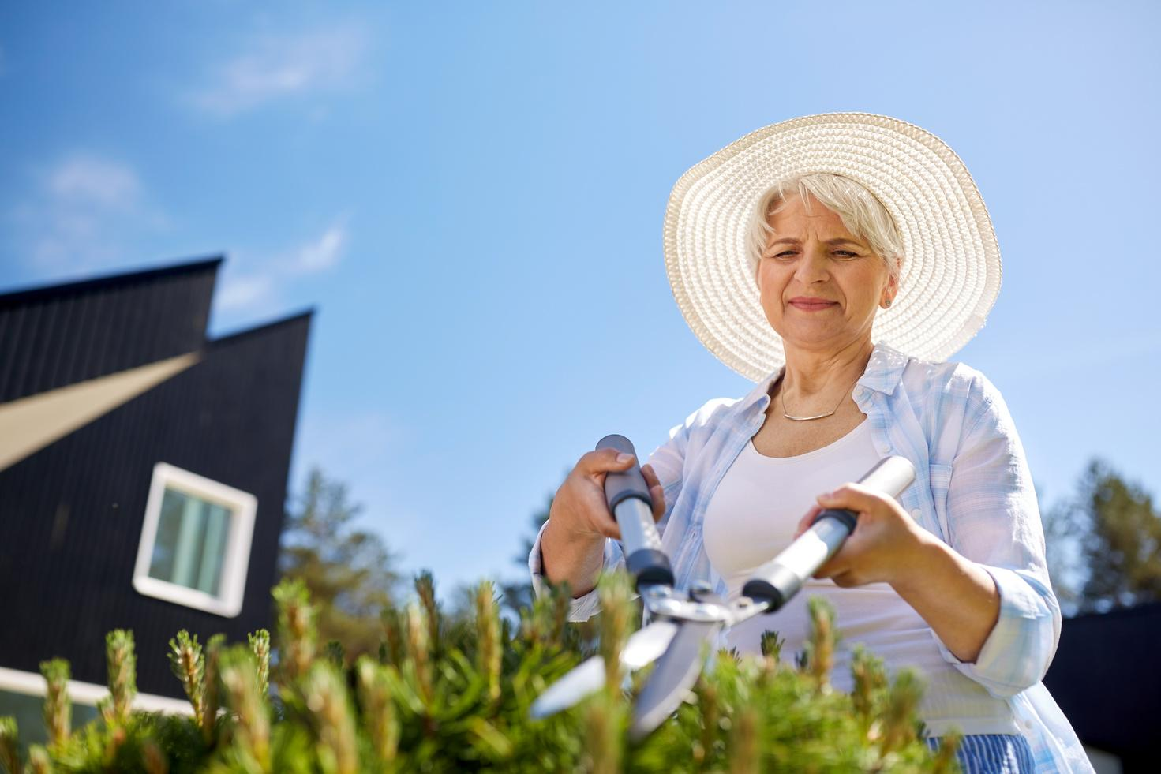
Προβληματισμός
Πόσο σημαντικό πιστεύετε ότι είναι για τους ηλικιωμένους να γνωρίζουν τις παγκόσμιες πολιτικές πράσινων επενδύσεων;
Ως ενήλικας μεγαλύτερης ηλικίας, ποιος είναι ο ρόλος που βλέπετε να υποστηρίζετε πολιτικές που προωθούν τις πράσινες επενδύσεις;

Slide 18
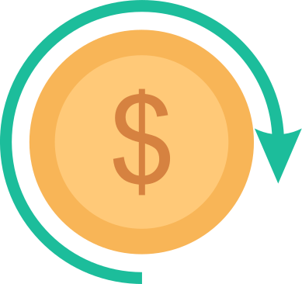
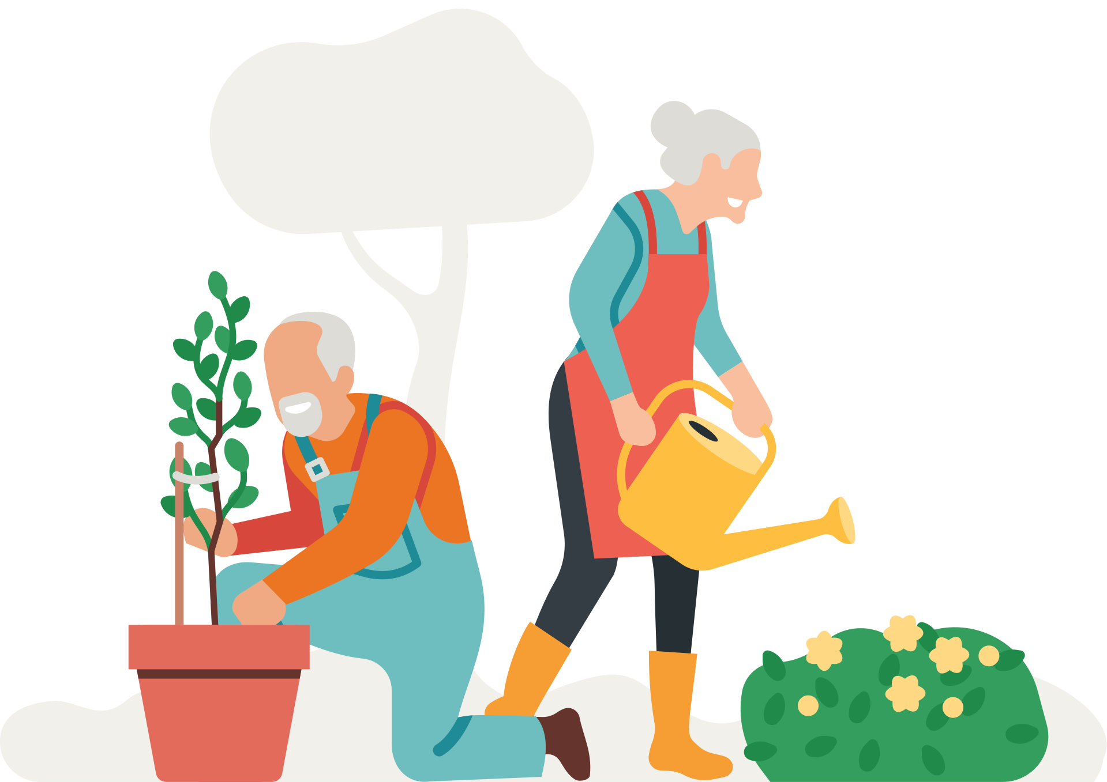
Ρίσκα και Επιστροφές

Slide 19
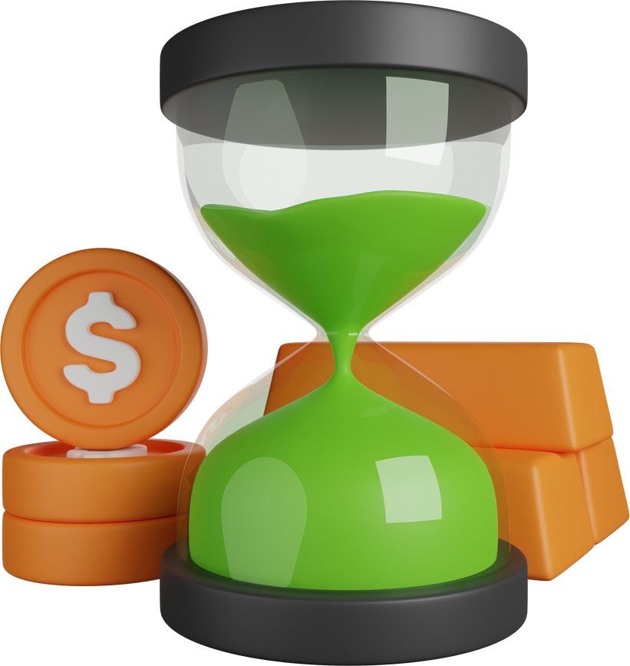
Βασικές έννοιες
Πληθωρισμός
Ανοχή κινδύνου
Χρονικός ορίζοντας
Διαφοροποίηση

Slide 20
ΩΡΑ ΓΙΑ ΔΡΑΣΤΗΡΙΟΤΗΤΑ
ΛΌΓΟΣ ΓΙΑ ΠΡΑΣΙΝΕΣ ΕΠΕΝΔΥΣΕΙΣ

Slide 21
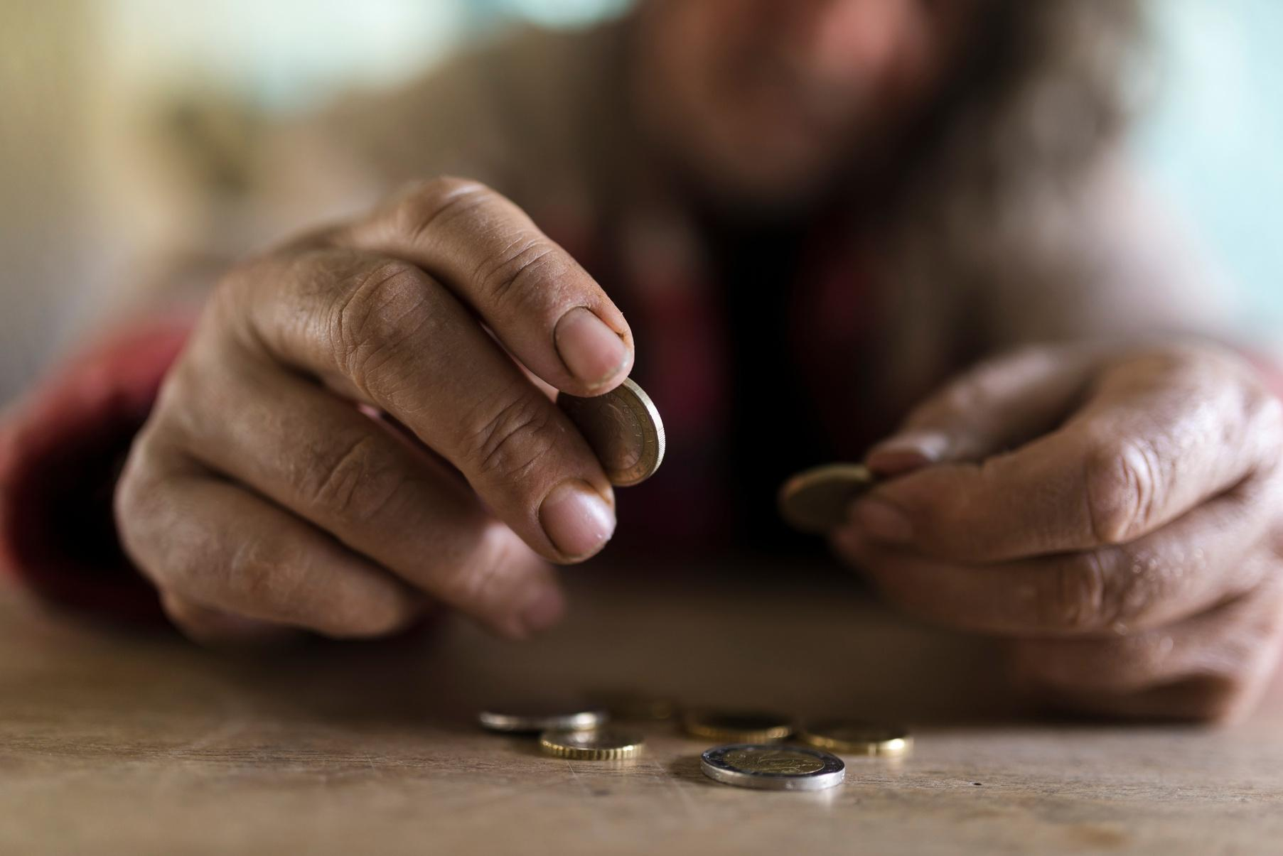
Προβληματισμός
Πόσο σημαντικό πιστεύετε ότι είναι να γνωρίζετε τις παγκόσμιες πολιτικές πράσινων επενδύσεων;
Ποιος είναι ο ρόλος που θεωρείτε ότι μπορεί να διαδραματίσει η υπεράσπιση πολιτικών που προωθούν τις πράσινες επενδύσεις;
Οι πράσινες επενδύσεις έχουν μακροπρόθεσμα ή βραχυπρόθεσμα οφέλη;

